Slide 1
DR. MEHMET ULUDOĞAN
ATAŞEHİR ŞİFA HASTANESİ
PERİNATOLOJİ
ERKEN DOĞUM ÖNGÖRÜ

Slide 2
Erken Doğum
  Doğumun 37. haftadan önce gerçekleşmesi
  Neonatal mortalite ve morbiditenin ana sebebi

Slide 3

Erken Doğum Artıyor
Son 30 yılda Erken Doğum Hızında bir azalma olmadığı gibi artış meydana geldi!!!
1970’li yıllarda %7 civarlarındaydı

Slide 4
Erken Doğum İnsidansı
Tüm doğumların %8-10’u 37 haftadan önce gerçekleşir
%7’si 32-36 haftalar arasında
%1.5 ise 32 haftadan önce
Tersiyer merkezlerde:
  %15’i 37 haftadan önce
  %5’i 32 haftadan önce
        *Source: Niday Perinatal Database

Slide 5
Erken Doğum (37 hafta<)
  5 gebeden biri erken doğum belirtileri gösterir
  Doğumların %3-4’ü 34 haftadan önce gerçekleşir
  Ancak erken doğum için yüksek riskli olduğu düşünülen gebelerin %70’i termde doğurur
  Erken doğum öngörüsü 3cm den az dilate hastaların ancak %50’sinde mümkündür

Slide 6
Erken Doğum
Risk altındaki gebeleri nasıl belirleyebiliriz?
Risk
Faktörleri
Fetal
Fibronektin
fFN
TV/US
Serviks
uzunluğu
Erken doğum
semptomları
Fetal
Fibronektin
fFN

Slide 7
Risk Faktörleri
Sosyobiyolojik değişkenler
  Yaş <17, >35
  Düşük VKİ ve gebelik öncesi kilo
  Kötü beslenme
  Eş durumu
  Düşük sosyoekonomik düzey
  Düşük eğitim düzeyi
  Sigara
  Alkol bağımlılığı
  Yasadışı ilaç kullanımı
  Sosyal faktörler
  Çalışma koşulları
  Obstetrik ve Jineokolojik Öykü
  Preterm doğum öyküsü (x2)
  Multipl terapötik ve/veya spontan abostus
  Uterin anomaliler
  Servikal cerrahi
Var olan gebelik özellikleri
Kısa gebelik süresi (<6 ay)
ART gebelikleri
Çoğul gebelik
Fetal durumlar (yapısal anomaliler, koromozom anomaliler, İUGG)
Antepartum kanama
Amniyotik sıvı anomalileri-polihidroamnios, oligohidroamnios
Maternal tıbbi durumlar (hipertansiyon, diabet, astım, tiroid hastalığı)
Psikolojik faktörler
Gebelik sırasındaki enfeksiyonlar
Kısa servikal uzunluk
22 ile 34. hafta arasında pozitif fFN
Preterm kontraksiyonlar

Slide 8
Önleme/Müdahale
Hidrasyon
Tokolitik
istirahat
Yüksek risklilerin eğitimi
Evde kontraksiyon takibi
Sık
kontrol
Genel
stratejiler

Slide 9
Preterm doğum eyleminde öngörü
Riski yüksek olguları saptamak ve preterm doğumu önlemek (serklaj, progesteron)
Uygun birime yönlendirme
Steroid
Tokoliz
Gereksiz hastaneye yatıştan kaçınma

Slide 10
Kullanılan Yöntemler
Risk faktörü skorlama sistemi
Uterin aktivite monitorizasyonu
Tükrük östriol düzeyi
Bakteriyel vaginozis taraması
Fetal fibronektin taraması (fFN)
Servikal uzunluk ölçümü (TVUS)
Amniyotik sıvıda tortu (sludge)?

Slide 11
Risk faktörü skorlama sistemi
Riks faktörleri 4 gruba ayrılıyor: skor >10 yüksek risk
  sosyoekonomik,
  medikal öykü,
  günlük alışkanlıklar
  var olan gebelikle ilişkili sorunlar
Risk faktörü belirleme ve önleme denemeleri başarısız olmuştur.
Preterm doğum olgularının büyük çoğunluğu düşük riskli grupta

Slide 12
Uterin aktivite monitörizasyonu
Amaç uterin kontraksiyonlarını saptamak, gerek varsa tokoliz ve uygun girişimlere başlamak.
Tokodinamometri + telefon sistemi → Holter
İlk çalışmalarda yararlı bulundu
Ancak, daha sonraki yapılan çalışmalarda yararlı bulunmamıştır
Preterm eylem öngörüsünde yeri yok
N Engl J Med. 1998 Jan 1;338(1):15-9.Monitoring women at risk for preterm labor.Dyson DC, Danbe KH, Bamber JA, Crites YM, Field DR, Maier JA, Newman LA, Ray DA, Walton DL, Armstrong MA.

Slide 13
Tükrük östriol düzeyi
Öngörü degeri risk skorlama sisteminden ↑
Gözlemsel çalışmalarda maternal ve tükrük E3 düzeyi ↑
Ancak, östriol düzeyleri diurinal ritm gösterir
Notes:
Hipotalamus-hipofiz-adrenal eksen aktivasyon doğumu başlatır

Slide 14
Bakteriyel vaginozis taraması
BV obstetrik popülasyonda olguların %10 – 25 pozitif
%50’si asemptomatik
BV tedavisi ile preterm doğumu önleme çalışmaları başarısız olmuştur
BV tarama ve tedavisi için veriler yetersiz

Slide 15
Sonografik servikal uzunluk
TVU, TAU ve Transperineal
<25. hafta TAU kısa serviks (?) TVU yapılır .
14. haftadan önce ölçümün klinik değeri sınırlı
10 – 13. haftada kısalma görülebilir (ikinci trimester kayıp, konizasyon)
Gebe olmayan olguda ölçüm gelecekteki gebeliği öngörmez
Notes:
Servikal kısalmanın nedeni belirgin değildir. Biyolojik varyasyona, okült uterin aktiviteye, uterin distansiyona, konjenital ve edinsel servikal yetmezliklere, desidual kanama ve enfeksiyon veya enflamasyona bağlanabilir.
Tekrarlanabilirliği en fazla olan TVU, TAU ve Transperineal US daha zor.

Slide 16
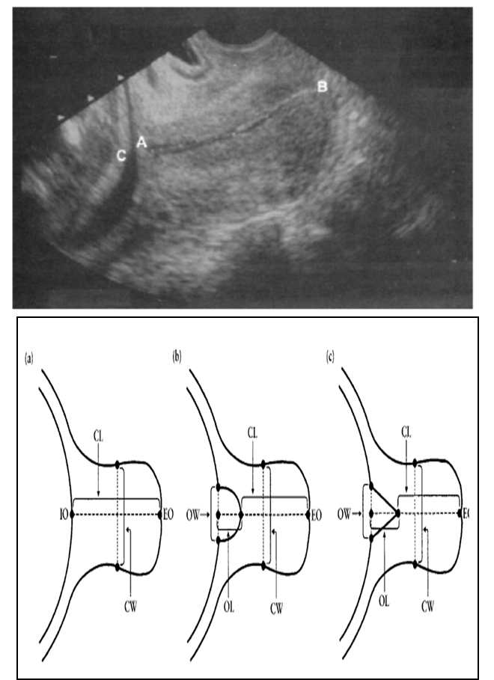
Yöntem
Mesane boş olmalı
Transduser ön fornikse yerleştirilir
Ön servikal dudağa bası uygulanmamalı (3 cm uzaklıkta)
Sagital uzun eksen görüntü,
İnternal ve eksternal os arasında endoservikal kanal
Kaliperler internal ve eksternal os’un çentiklerine yerleştirilir (kapalı serviks)
İki yöntemle ölçülür; tek çizgi, iki ayrı çizginin toplamı
Serviks açıksa, hunileşmenin ucu – eksternal os
Uterus T, U ve Y şeklinde olabilir
En az 3 ölçüm – en kısa olanı seç
Notes:
Servikse aşırı bası uygulaması serviksin olduğundan daha uzun görünmesine neden olabilir.

Slide 17
Ölçüm hataları
Servikse aşırı bası
Yeterli zamanın ayrılmaması – dinamik değişiklikler
Uterin kontraksiyonlar – serviks uzun
Alt uterin segmentin gelişmemesi - <14. hafta
Geçirilmiş uterin cerrahi
Hava baloncukları
Sertifikasyon – en az 20 ölçüm

Slide 18
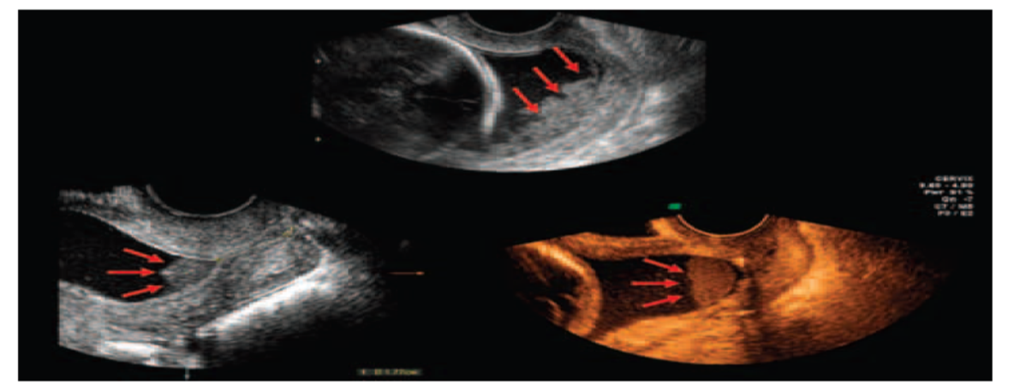
Amniyotik sıvıda tortu (sludge)
Amniyotik sıvıda partikül (sludge)→ 1-2. trimesterde %4
İntra-amniyotik kanama, akrani-anensefali ve MSAFP ↑ ilişkili
Preterm dogum eyleminde prevalansı %22,6 ve;
  pozitif amniyotik sıvı kültürü
  histolojik koryoamniyonit
  artmış 48 saat içinde spontan dogum
  artmış 7 gün içinde doğum
  artmış 32 ve 35. haftadan önce dogum oranı ile ilişkili
28, 32 ve 35. haftadan önce doğum; preterm EMR; intra-amniyotik enfeksiyon ve histolojik koryoamniyonit için bagımsız risk faktörü

Slide 19
Erken Doğum Öngörüsü-Fetal Fibronektin Testi
Amaç:
Erken dogum insidansı
fFN testinin olası faydaları
fFN kimlere uygulanmalı

Slide 20
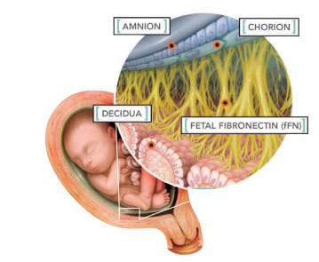
Fetal Fibronektin ƒFN

Slide 21
Fetal Fibronektin (ƒFN)
Amniyotik membranın ekstraselüler matriksinde bulunan koryon ve desiduaya bağlanan bir Glikoproteindir
Normalde Serviko-vaginal sekresyonlarda 22. haftaya kadar ve doğuma yakın dönemlerde bulunur
Preterm eylemde bugün için tahmin değeri olan tek biyokimyasal marker.
24 haftadan sonra serviko-vaginal akıntıda bulunması erken doğumun yakın zamanda başlayacağının bir göstergesidir.
Preterm eylemi belirlemede yüksek sensitivite ve negatif prediktif değere sahiptir.

Slide 22
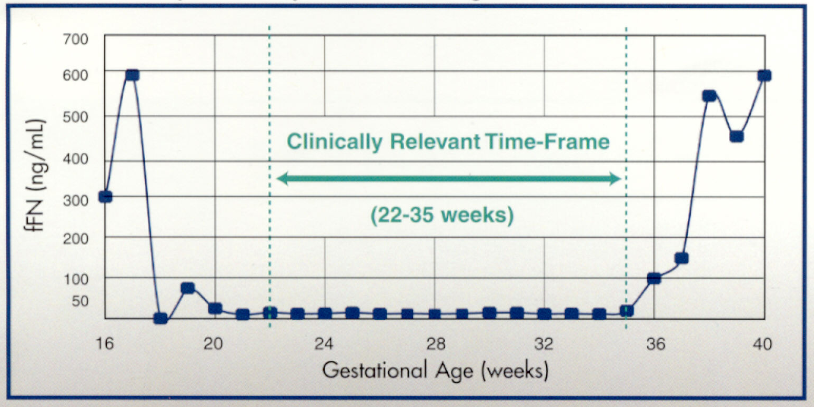
Normal ƒFN Gebelik Haftası

Slide 23
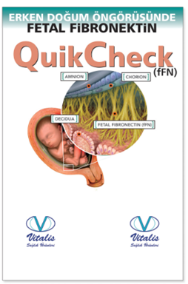

Slide 24
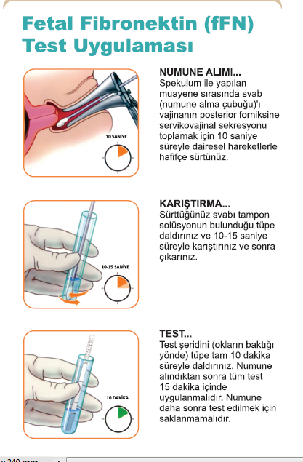

Slide 25
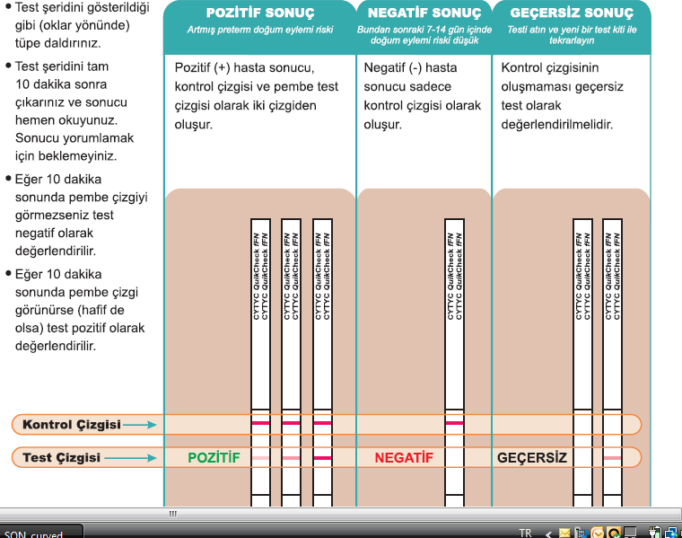

Slide 26
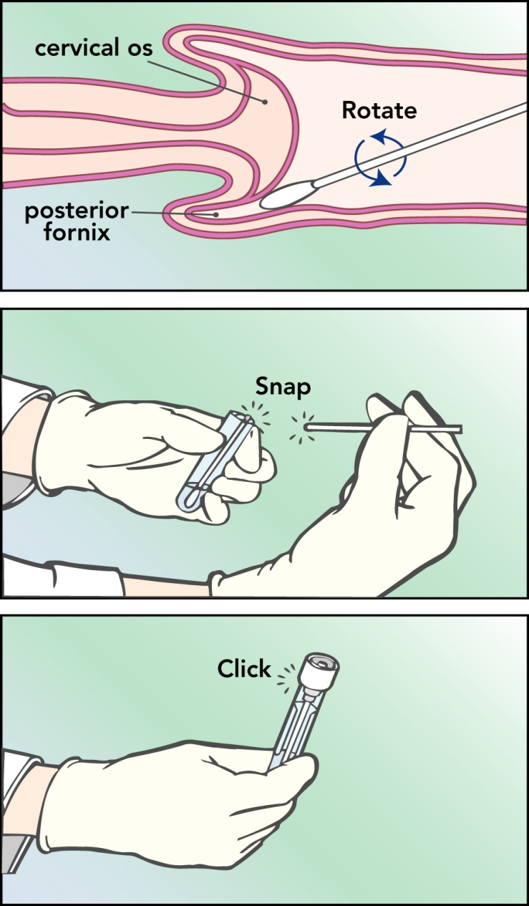
ƒFN Spesimen Alınması
3 adım
Spekulum arka fornikse yerleştirildikten sonra çubuk (swab) uygulanmalı ve 10 saniye beklendikten sonra örnek alınmalı
Çubuk çıkartılıp tüpe konulmalı ve çubuğun tüpün dışındaki kısmı kırılmalıdır.
Çubuk içerdeki deliğe hizalanmalı ve içeriye doğru sertçe itilmeli ve kaçak olmadığından emin olunmalıdır.

Slide 27
Kontr-indikasyon
<22 hafta veya >35 hafta
PROM
Vajinal kanama
3cm> servikal dilatasyon
Servikal serklaj
24 saat öncesi vajinal muayene veya cinsel ilişki
Kuru spekulum olmalı

Slide 28
Kanıta Dayalı Risk Belirlemenin Faydaları
Kimin gerçekten risk altında olduğunun belirlenmesi
Kimin risk altında olmadığının belirlenmesi
Gebenin aileden soyutlanmamasının sağlanmalı
Risk değerlendirmesinin hızlı ve ucuz şekilde yapılıp, tersier merkeze hızla sevkinin sağlanması
Gereksiz tokoliz ve steroid kullanımının önüne geçilmesi
istenmeyen yan etkilerin önüne geçilmesi.
Fayda göreceği düşünülen hastalara tokoliz

Slide 29
Maliyet (literatür)
Erken doğum nedeni ile yatışta azalma sağlanması
$486,000
(Joffe et al, AJOG 1999)
Gebe sevkinde azalma
$30,297 saved
(Giles et al, AJOG 2000)

Slide 30
fFN-Kar-Zarar
Maliyet:
  Test başına yaklaşık (48) TL
  Kullanım sıklığı
    Merkezden merkeze değişmekle birlikte % 5
    Guideline’a bağlı kalınıma dikkat edilmelidir.
Kazanç:
  Gözlem maliyeti
  Gereksiz transfer maliyeti
  Tersiyer merkezlerin kullanımı ve yoğun bakım ünitelerinin gereksiz işgali
  Gebe/aile’nin inandırılması/rahatlamaları psikolojik rahatlık

Slide 31
Semptomatik olgularda
1 RDS’yi engellemek için 109 olguya KS tedavisi gerekir
fFN (+) olgularda 1 RDS’yi önlemek için 17 olguya KS tedavisi gerekir
BMJ 2002- L.Bachmann

Slide 32
ACOG VE THE UNİTED STATES PREVENTİVE SERVİCE TASK FORCE
Fibronektin ve TransServikalUltrasonografi bu iki belirteç bir arada
kullanılmalıdır.
Membran-desidua bütünlüğünde bozulma
Fibronektin (+)
TVUSG
Kısa serviks
PRETERM EYLEM

Slide 33
Ontario Stratejisi
Fetal Fibronektin testinin kullanımı
Amacı;
  Erken doğum şüphesi ile gereksiz gebe sevki ve yatışını azaltmak
  Tersier merkezlerin gereksiz işgalinin engellenmesi
  Ailelerin maddi ve manevi kayıplarının önlenmesi
  Dış merkezlerden gereksiz sevklerin ve yatak israfının önlenmesi
  Gerçek erken doğum tanısı olan gebelerin belirlenmesi ve tedavilerinin yapılması

Slide 34
Ontario Guideline
Öneriler:
  22 -35 haftalarda erken doğum belirtileri olan gebelerin belirlenmesi, kriterlere uyan gebelere fFN testinin uygulanması
  kuru spekulum ile vaginal muayeneden önce sürüntü alınması

Slide 35
Nova Scotia Çalışma Sonuçları
Erken doğum şüphesi olanlarda ƒFN testinin negatif olması durumunda, doğumun 14 gün içerisinde gerçekleşmeyeceği (%98 -99) doğrulukla
ƒFN testi pozitif ise erken doğum
    - 7 günden kısa %24
- 14 gün içinde %28
- < 34 hafta % 30
- < 37 hafta % 48
Erken doğum şüphesi olan gebelerde ƒFN’in klinik kriterlere üstünlüğü var
Servikal fFN preterm doğum tahmininde en iyi biyokimyasal marker.

Slide 36
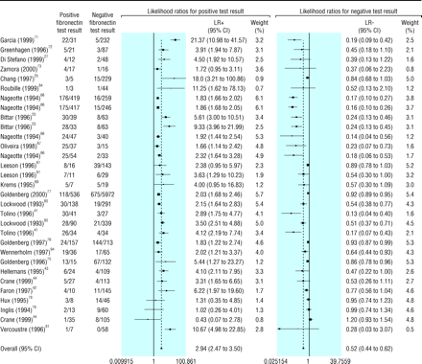

Slide 37
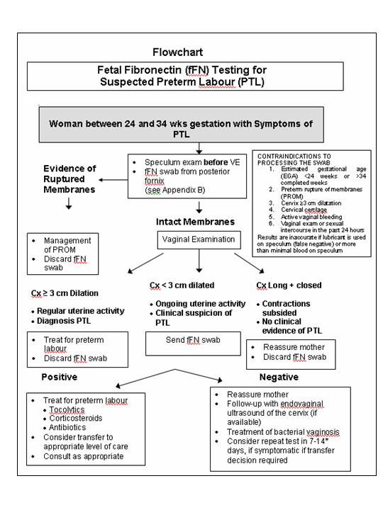

Slide 38
Semptomatik olgular <3cm
hikaye ve muayene
SB 3cm ve fFN(-) ise yatış gerekmez
SB 1.5-3 cm fFN (-) ise yatış gerekmez
SB <1.5cm, fFN (+) yatış (tedavi →tersier merkeze sevk)

Slide 39
Asemptomatik olgular (ED öykü)
Öykü ve fizik muayene
17 hidroksiprogesteron 250 mg im/hafta (16-20 haftalarda başlanır)
16-20 haftada TVUS SB ölçümü
SB 2.5 cm>
22-24 haftalarda fFN test
Takipte SB kısalır veya fFN (+) olursa, progesteron, tokolitik tedavi, sevk, serklaj ??

Slide 40
Sonuç
Erken doğum öngörüsünde en önemli faktör daha önce ED doğum öyküsü olması
ED Prediksiyonu en iyi TVUS- servikal uzunluk ve fFN tesbiti ile yapılır

Slide 41
Sonuç
fFN erken doğum tanı ve yönetiminde faydalı bir testtir
Erken doğum nedeni ile hastaneye yatış ve tersiyer merkezlere sevk azalır
Sevk ve hastane yatışı ile ilgili maliyetleri azaltır
Gereksiz Tokoliz ve kortikostreoid tedavisini azalır
Hastalara ve ailelere doktorlara güven sağlar
Tersiyer merkezlerdeki maternal ve antenatal yatakların ve kaynakların israfını engeller
Tersiyer merkezlerde (<32 weeks) haftadan önce olan doğumların azalmasını sağlar

Slide 42
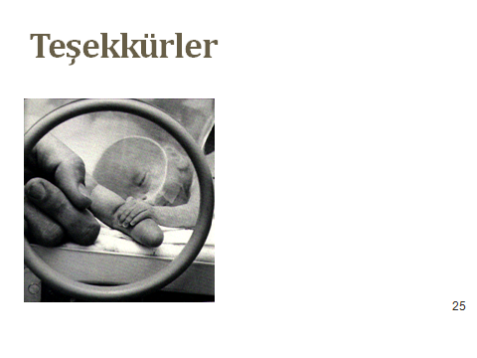
Teşekkürler

